Slide 1
11/01/2020 – 16/01/2021

Slide 2
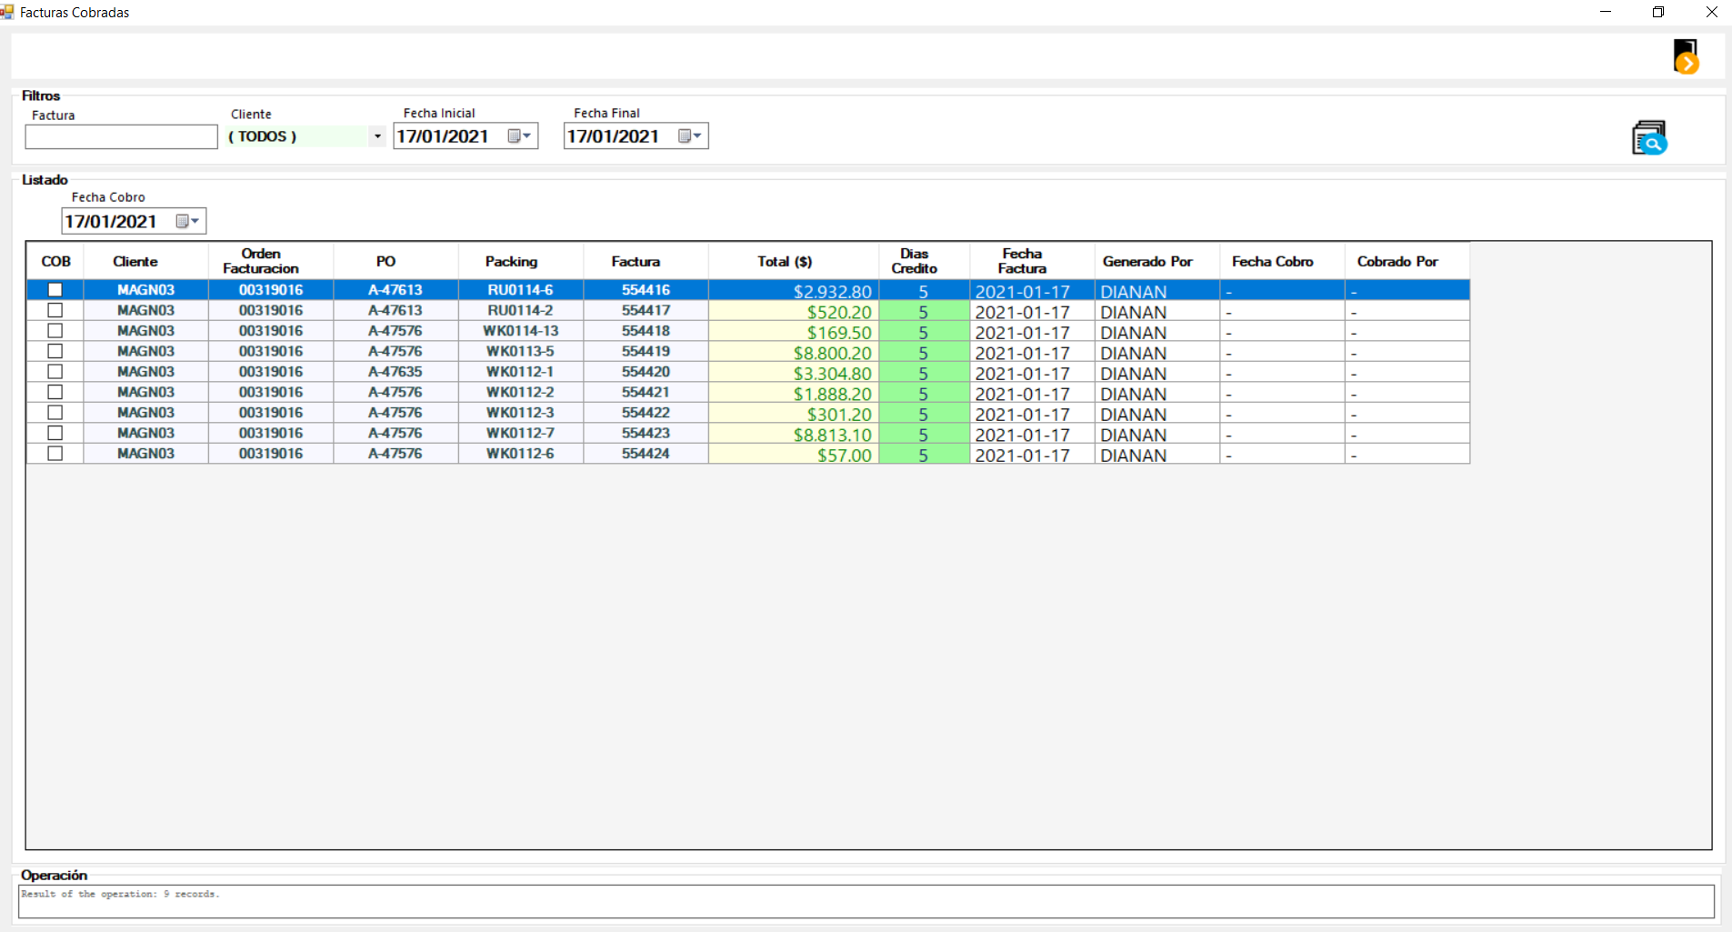
Finanzas: Pantalla Control Facturas Cobradas.
Se agrego Pantalla Control de Facturas, la finalidad de esta pantalla es llevar el control de Facturas pendientes por cobrar así como las que ya se han cobrado, la búsqueda de las facturas puede ser por factura o por cliente dentro de un rango de fechas.

Slide 3
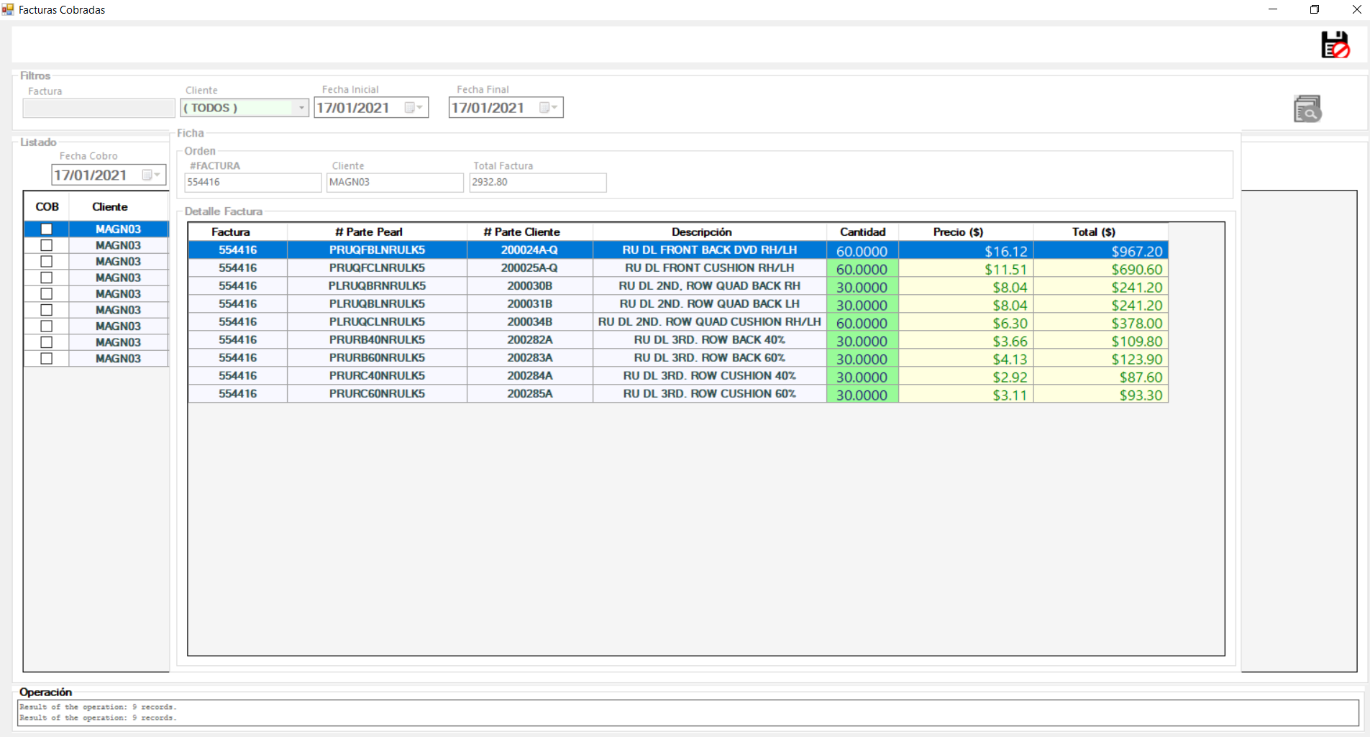
Finanzas: Pantalla Control Facturas Cobradas.
Para ver el detalle de la Factura, se tiene que dar doble Click sobre la factura, nos abrirá una ventana donde nos listara el material que se facturo.

Slide 4
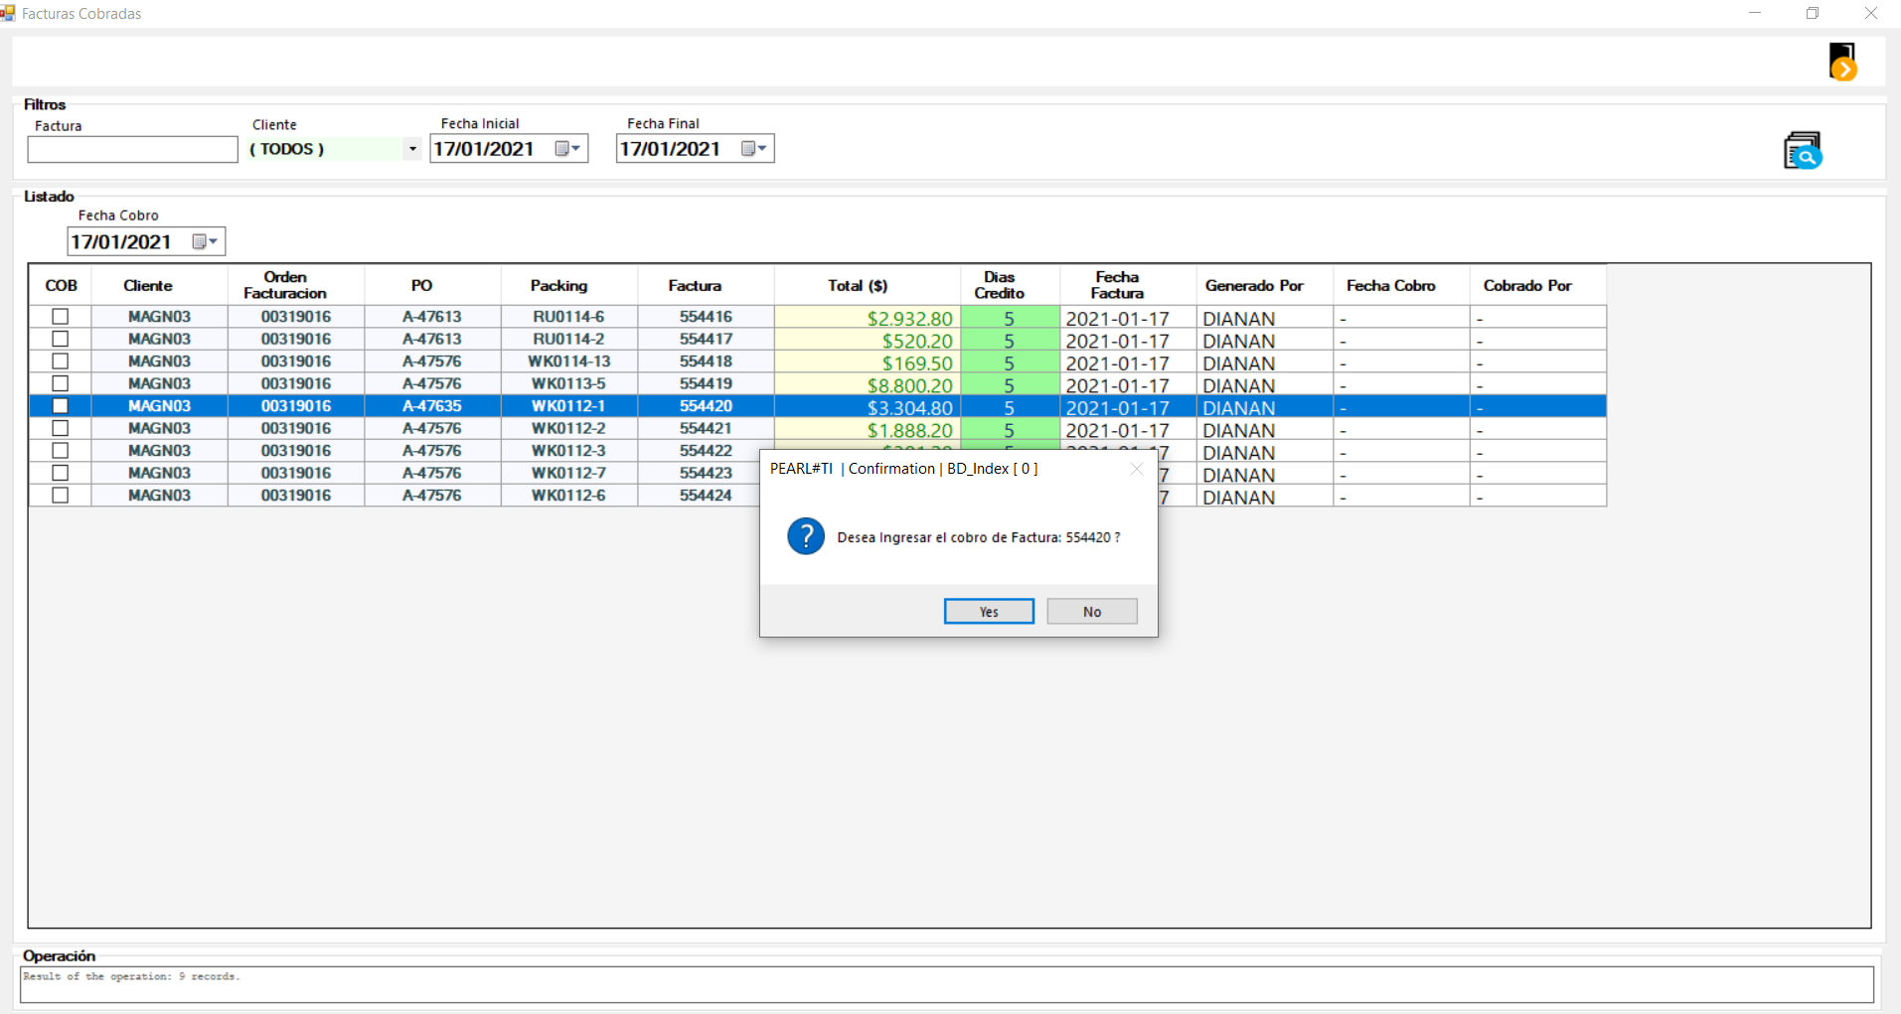
Finanzas: Pantalla Control Facturas Cobradas.
Para registrar el cobro de la Factura, especificamos la fecha que se realizo el cobro de la factura y damos Click en la columna COB de la Factura nos arrojara un mensaje de confirmación, aceptar para guardar el cobro.

Slide 5
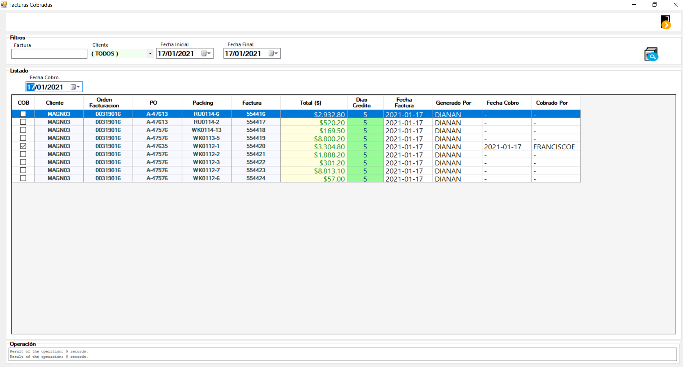
Finanzas: Pantalla Control Facturas Cobradas.
Cuando una factura ya esta cobrada aparecerá de la siguiente manera.

Slide 6
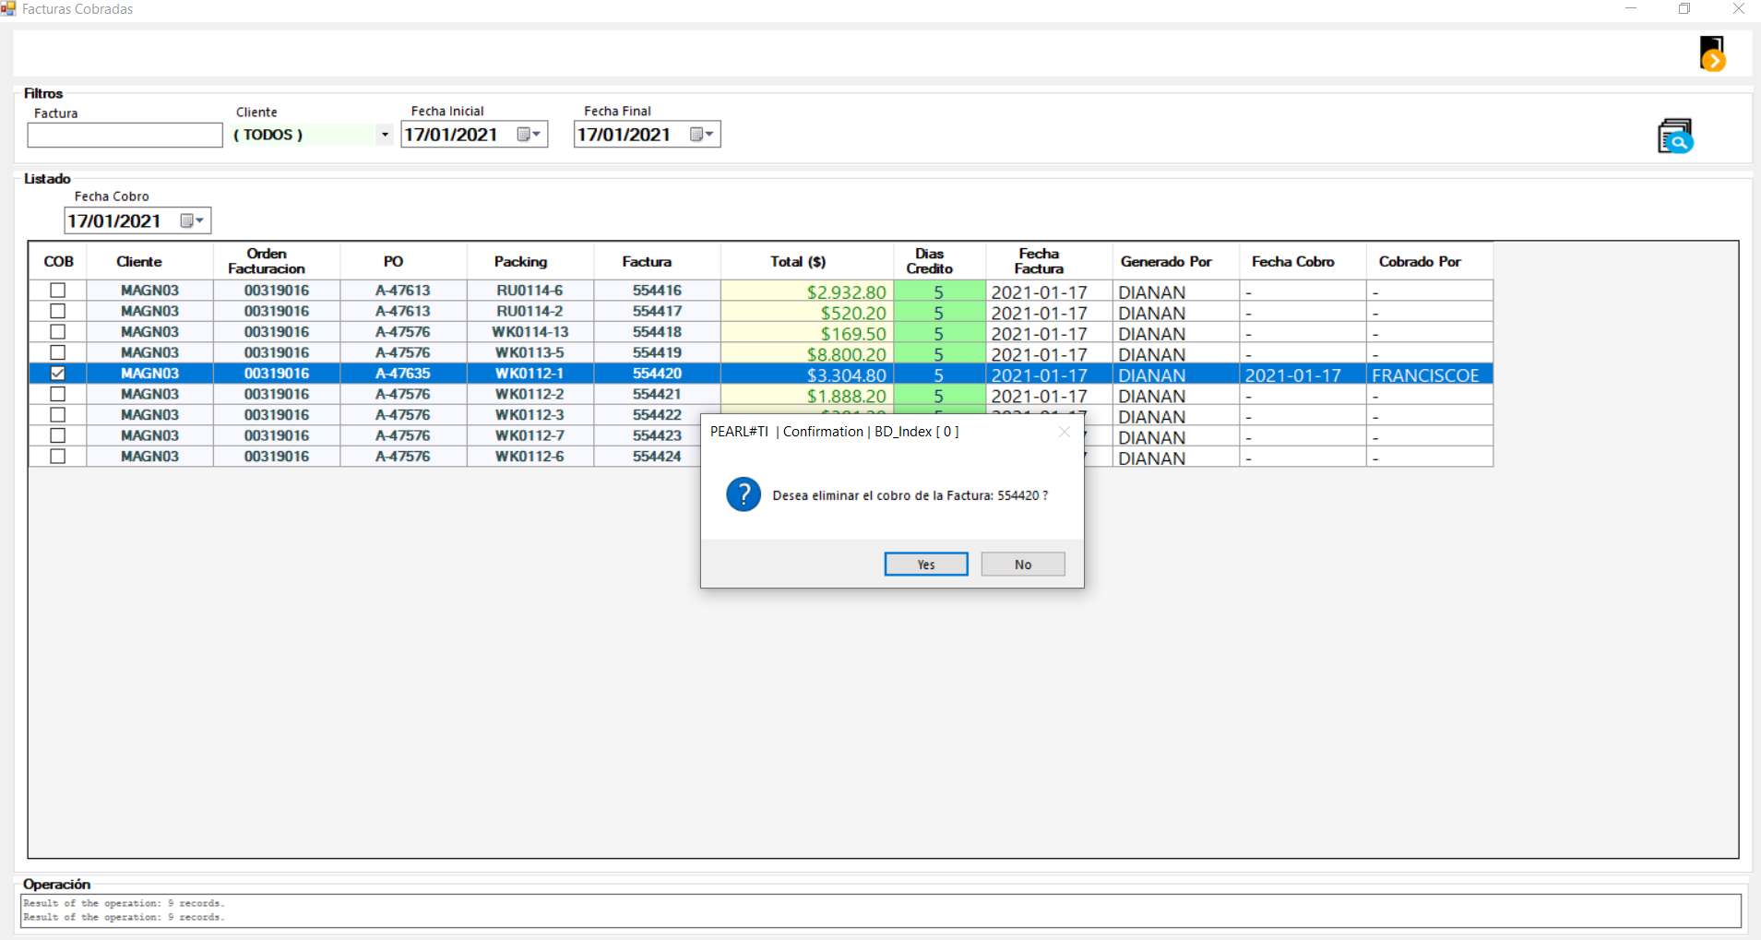
Finanzas: Pantalla Control Facturas Cobradas.
Para Eliminar/Borrar el cobro de una Factura, damos Click en la columna COB de la Factura, nos arrojara un mensaje de confirmación, aceptar para Eliminar/Borrar el cobro.

